Slide 1


EL HOMBRE COMO SER RELIGIOSO
MSc. Manuel E. Pinto R.

Slide 2
PLAN DE CONTENIDOS 1ER LAPSO:
Tema 1: La búsqueda de sentido. El ser humano como ser religioso. Respuestas de la cultura actual frente a la trascendencia.
Tema 2: El mapa de las religiones del mundo. Monoteísmo y politeísmo. Puntos de encuentro y diferencias del Cristianismo con el Islam, el Judaísmo y las religiones orientales (Budismo/Hinduismo).
Tema 3: La Revelación y la fe. Cómo se comunica Dios con el hombre (La Biblia y la Tradición). La fe como una respuesta libre y madura.
Tema 4: ¿Qué es la Iglesia? Origen, misión y notas de la Iglesia (Una, Santa, Católica y Apostólica). El Cuerpo Místico de Cristo y el papel de los laicos hoy.

Slide 3
FECHA | EVALUACIÓN | %
06-08/10/2026 | Investigación 01 | 5%
13-15/10/2026 | Exposiciones grupales | 10%
27-29/10/2026 | Investigación 02 | 5%
27-29/10/2026 | Debate en clases | 10%
03-05/11/2026 | Prueba de período | 15%
03-05/11/2026 | Rasgos personales 1er período | 5%
10-12/11/2026 | Exposiciones: "Santos de Carne y Hueso" (Galería de Testimonios) | 10%
17-19/11/2026 | Investigación 03 | 5%
01-03/12/2026 | Prueba de lapso | 20%
01-03/12/2026 | Rasgos personales 2do período | 5%
01-03/12/2026 | DESAFÍOS | 10%
PLAN DE EVALUACIÓN 1ER LAPSO

Slide 4
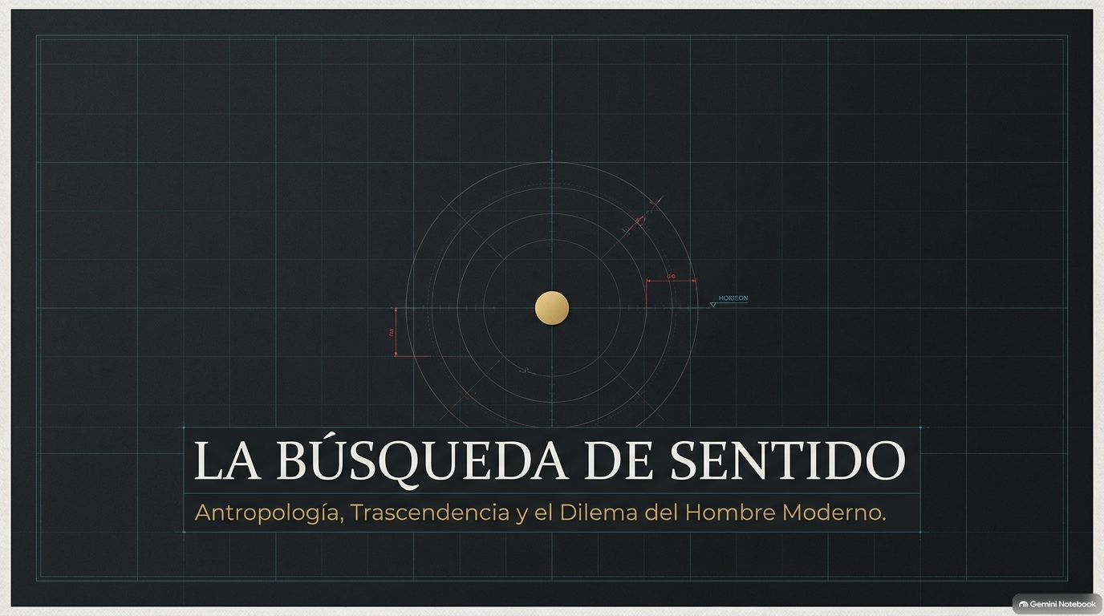

Slide 5
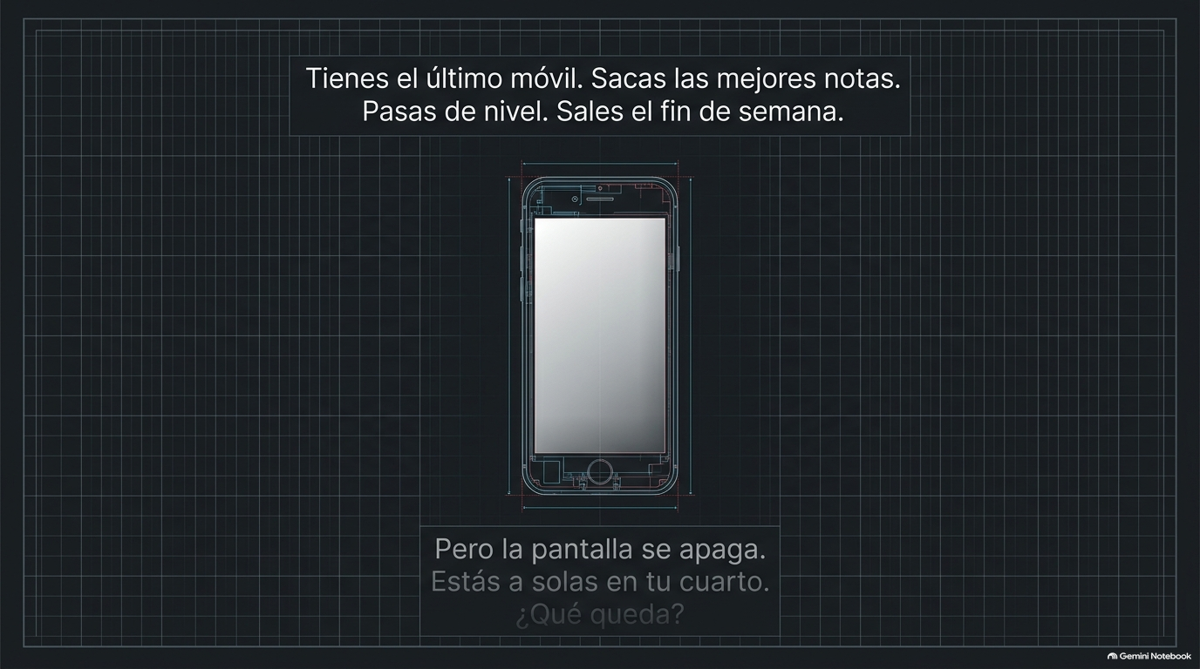

Slide 6


Slide 7
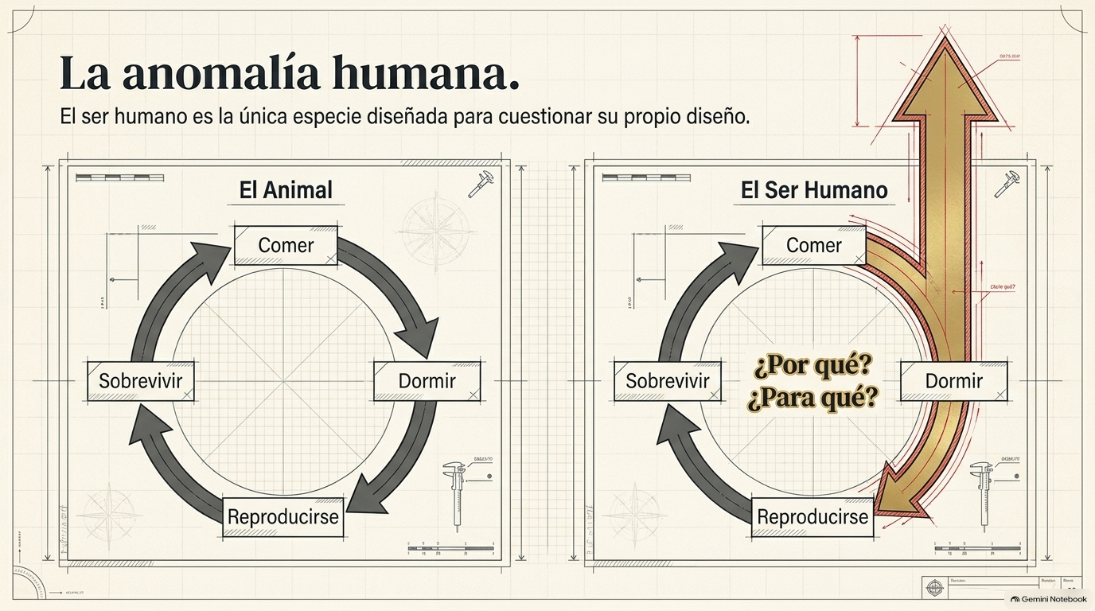

Slide 8
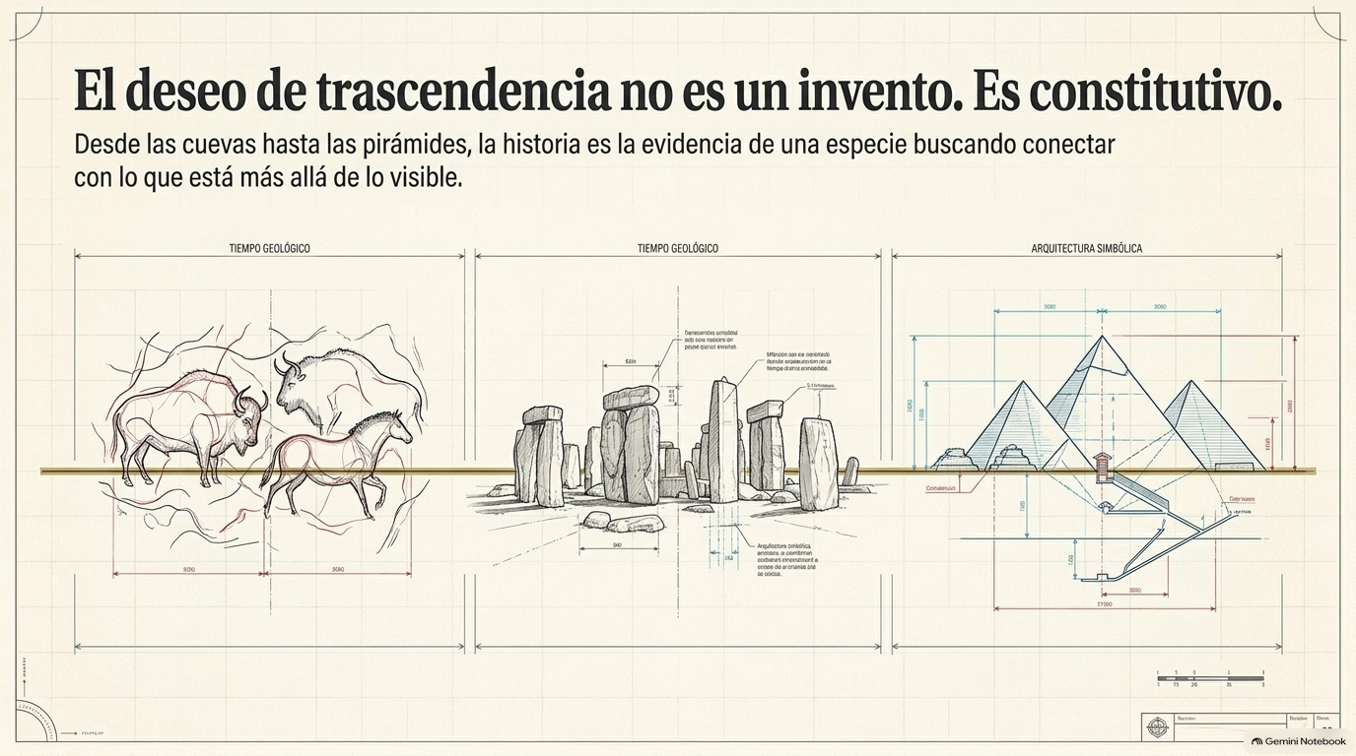

Slide 9
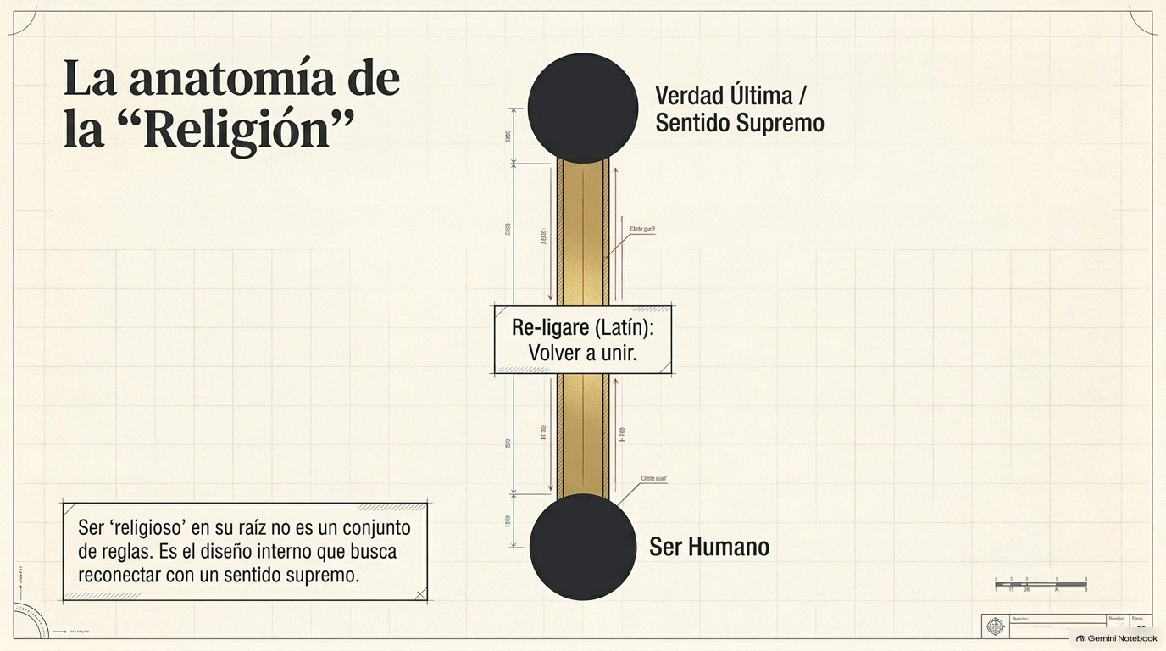

Slide 10
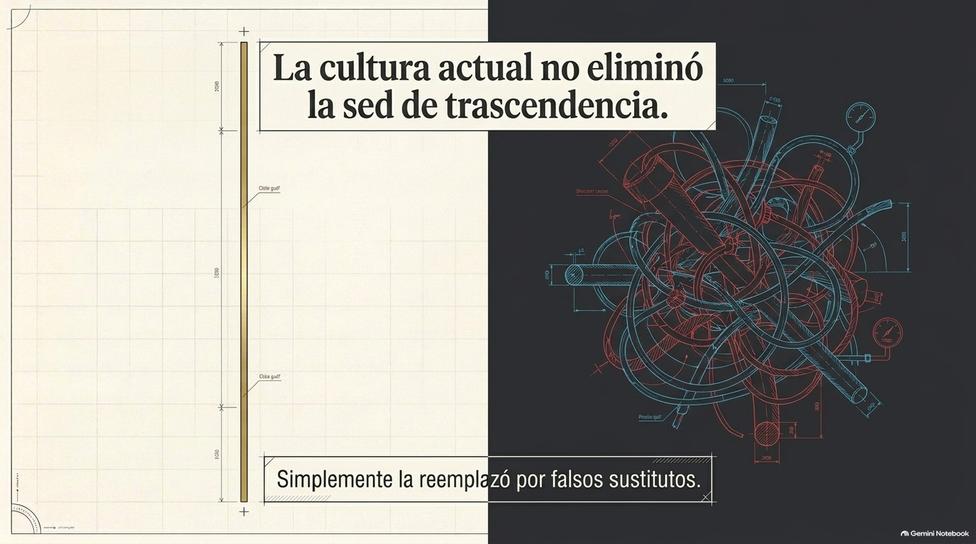

Slide 11
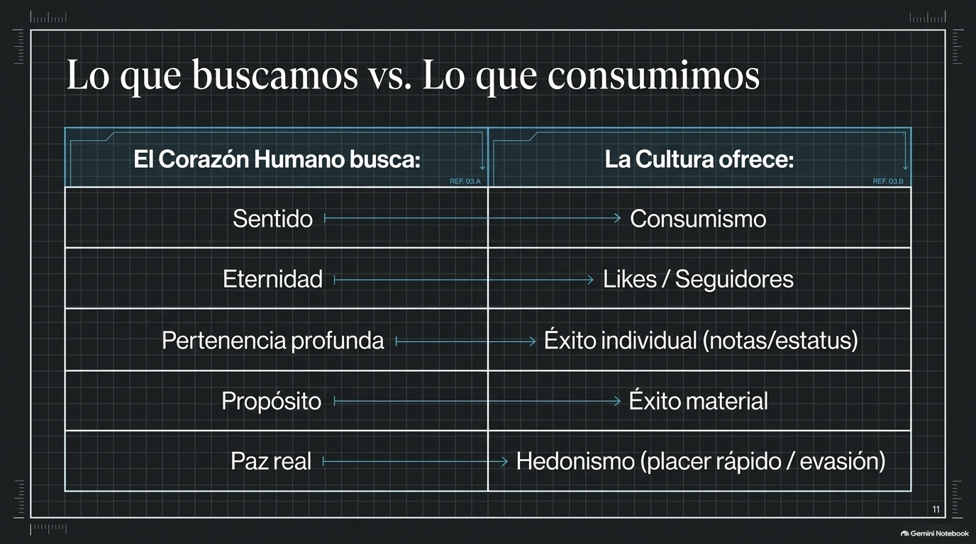

Slide 12
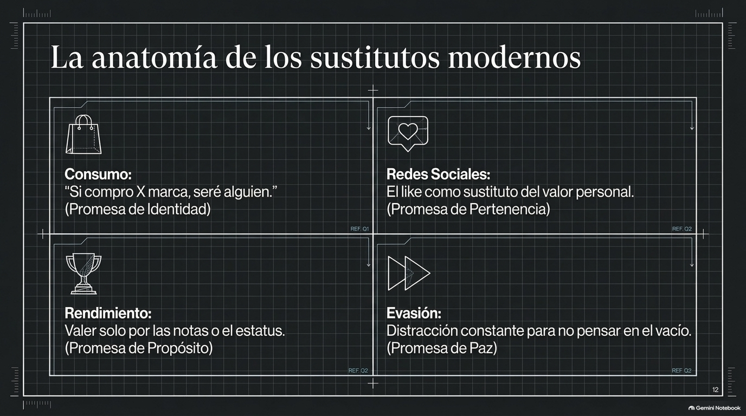

Slide 13


Slide 14
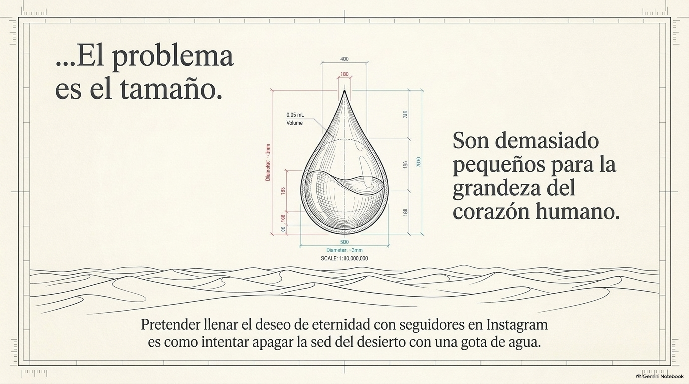

Slide 15
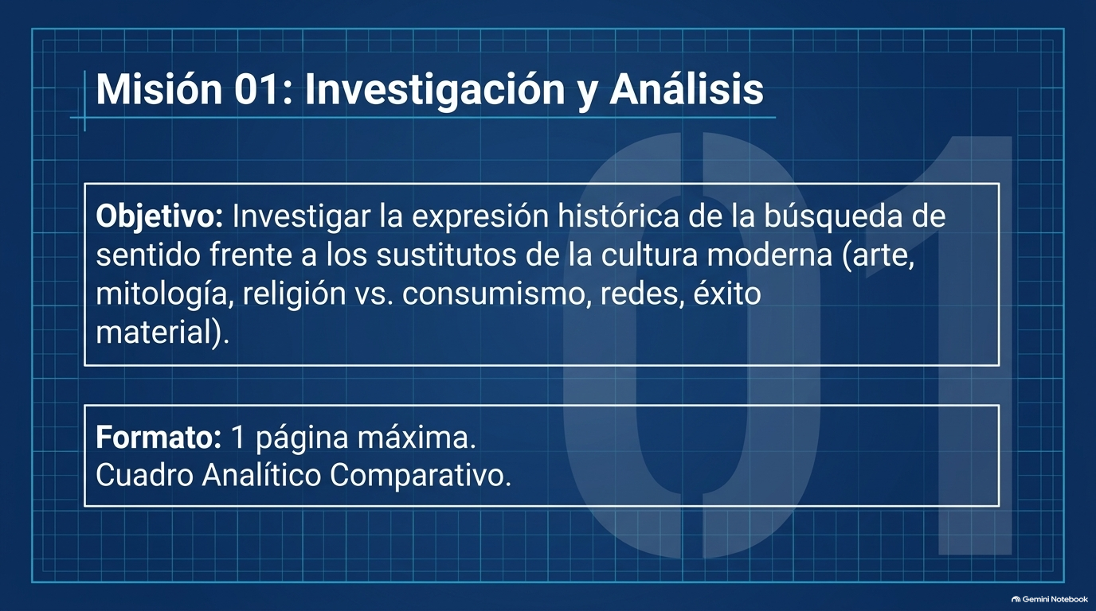

Slide 16
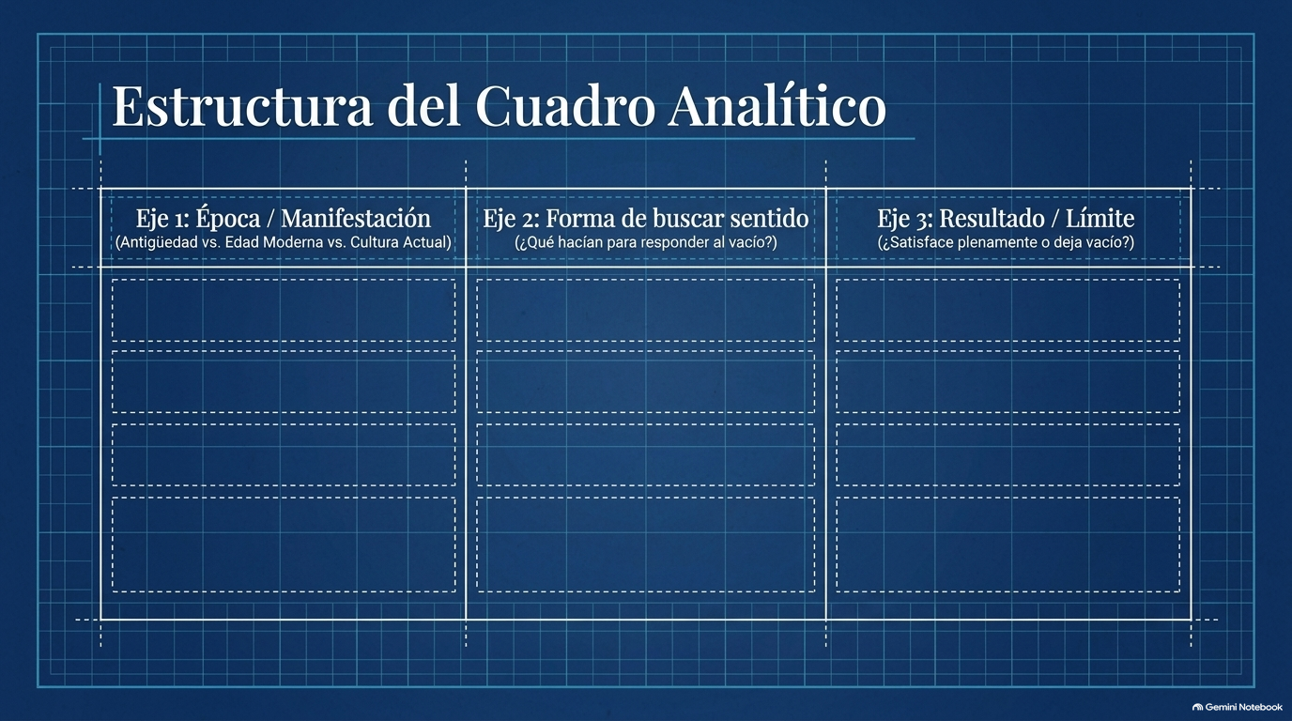

Slide 17
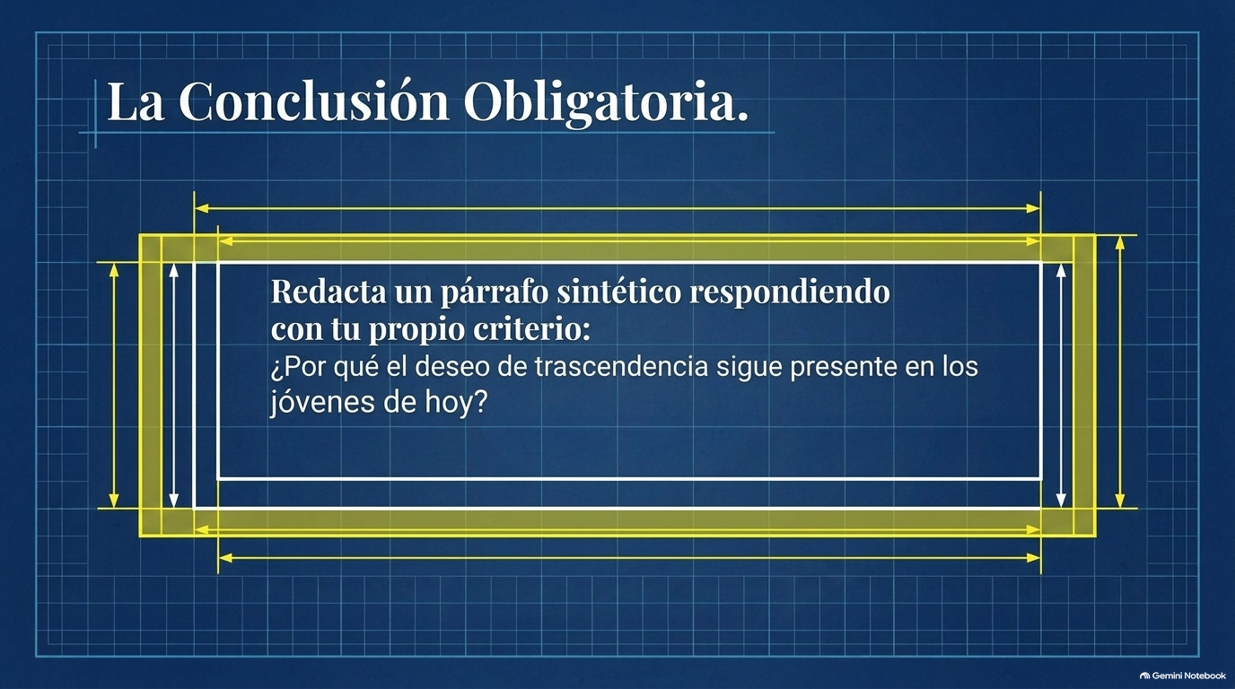

Slide 18
